Slide 1

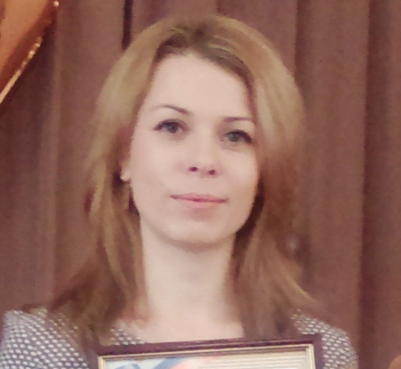

МБДОУ ЦРР д/с №5 «РЯБИНКА»
Проект
«Птичий дом»
Выполнила: Шерстобитова Е.А.

Slide 2

Актуальность:
Катастрофическое ухудшение экологической обстановки.
Создание и использование станции «Птичий дом» несет в себе большой воспитательный и образовательный характер.
Станция «Птичий дом» - своеобразный учебный кабинет в природе.

Slide 3
Вид проекта:
Познавательно-исследовательский
Объект
исследования:
Перелетные и зимующие птицы
Продолжительность
проекта:
Среднесрочный
Участники
проекта:
Педагоги, дети, родители

Slide 4
Формировать у детей обобщенное представление о перелетных и зимующих птицах.
Закреплять знания детей о птицах (название, повадки и особенности поведения и др.);
развивать познавательный интерес к жизни птиц в разное время года ;
привлечение родителей воспитанников ДОУ к благоустройству дополнительной зоны «Птичий дом» на экологической тропе детского сада.
Цель проекта:
Основные задачи:

Slide 5
Ожидаемые результаты:
повышение уровня знаний и практических умений по данному направлению;
развитие у детей любознательности, творческих способностей, познавательной активности, коммуникативных навыков.
оснащение детской игровой площадки новым объектом «Птичий дом»;

Slide 6
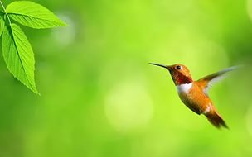

Этапы создания
и оформления зоны
Детальное обследование территории детского сада и выделение наиболее интересных объектов.

Slide 7
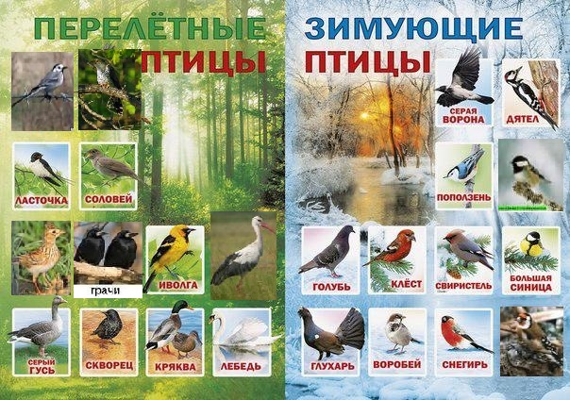
II. Составление картосхемы расположения нового объекта на экологической тропе в виде стенда.

Slide 8
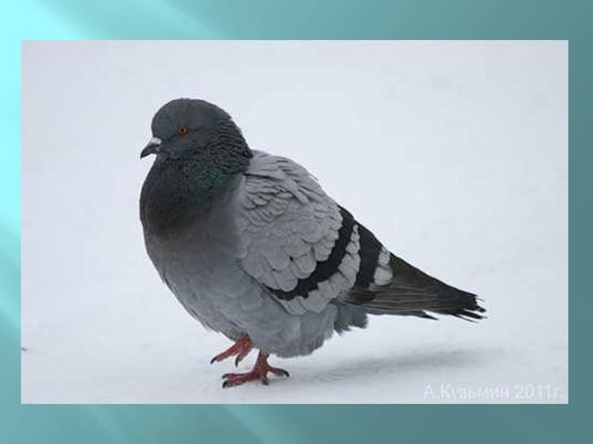





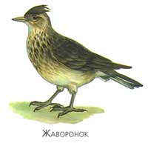


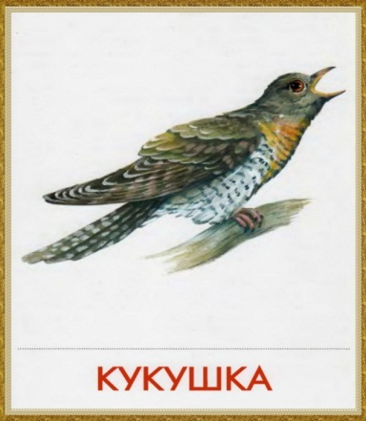
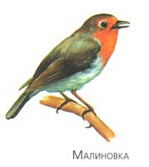
III. Составление картотеки всех перелетных и зимующих птиц нашего края

Slide 9
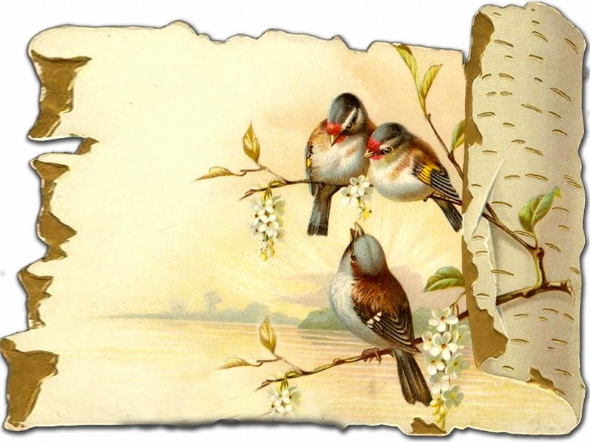
Формы и методы работы с детьми
на объекте «Птичий дом»
— беседы;
— наблюдения в природе;
— уроки доброты;
— экскурсии в природу;
— целевые прогулки;
— викторины и конкурсы;
— экологические игры (дидактические,
сюжетно-ролевые игры);
— трудовой десант;
— решение экологических ситуативных задач;
— чтение художественной литературы;
— связь с другими объектами.

Slide 10
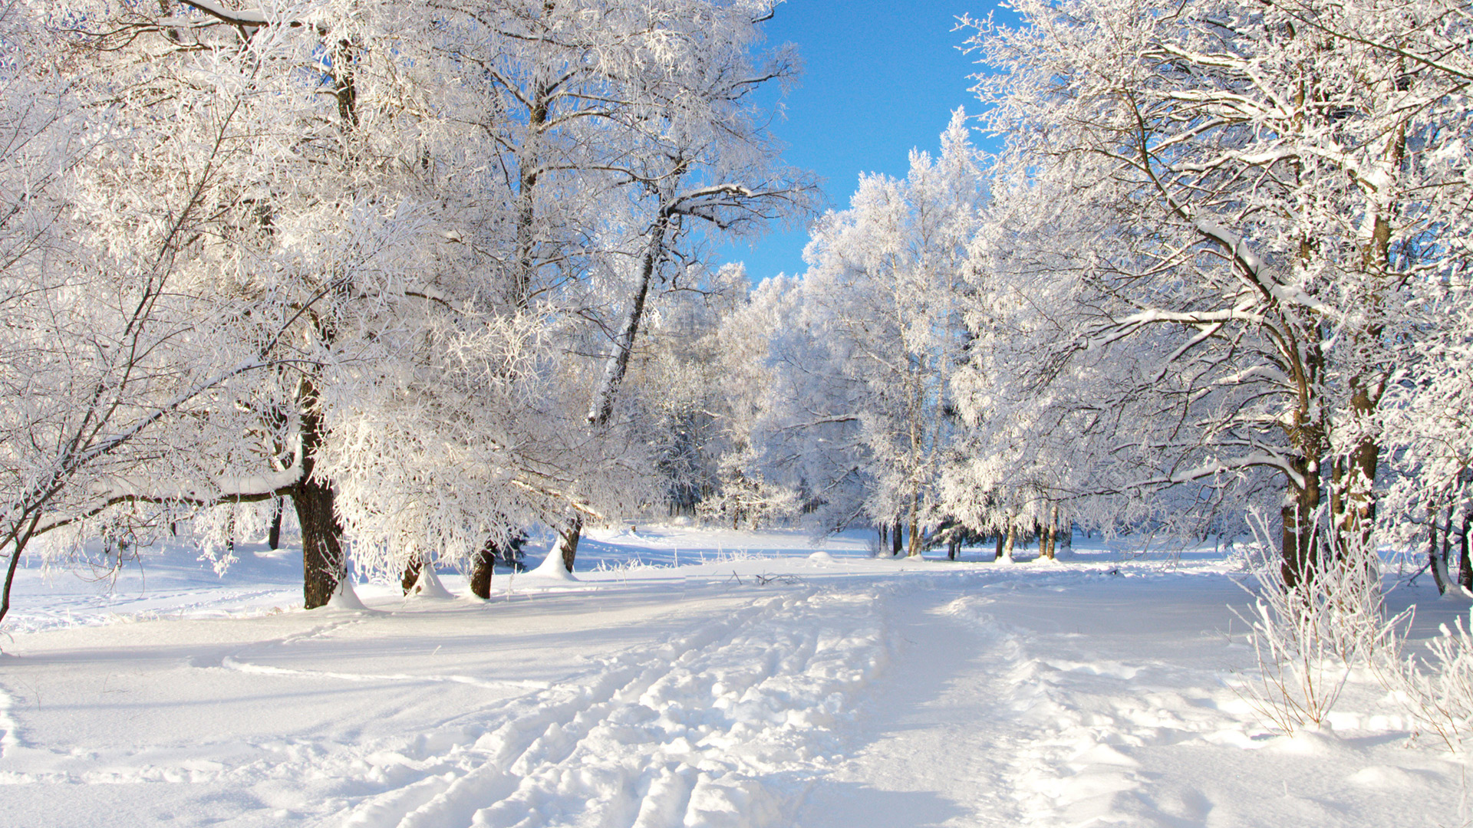
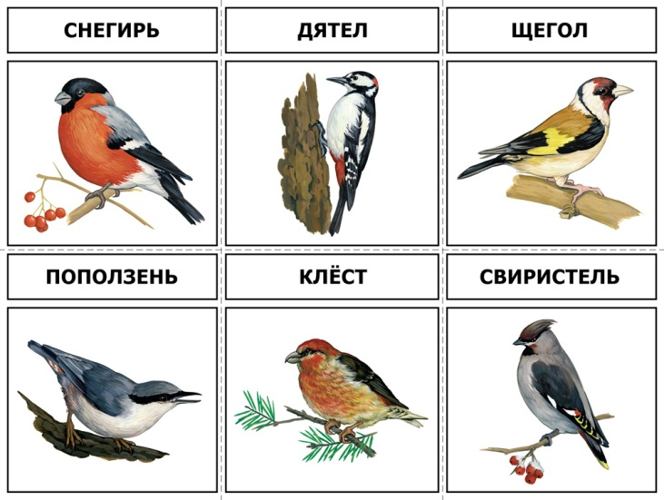
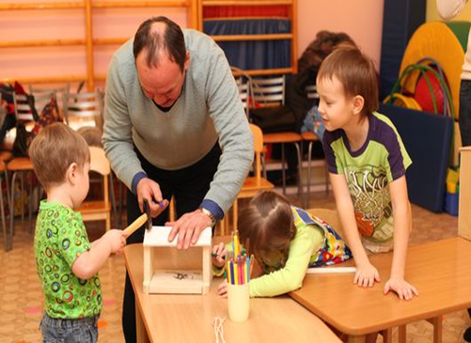
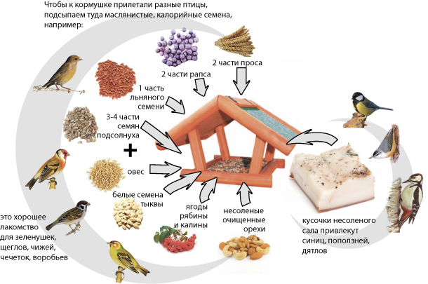


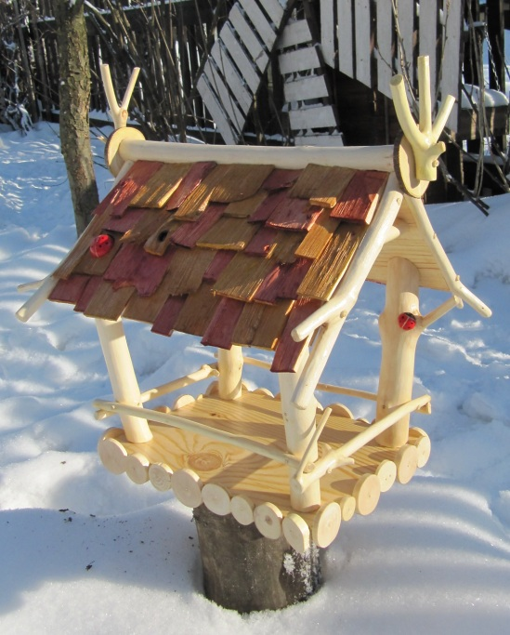
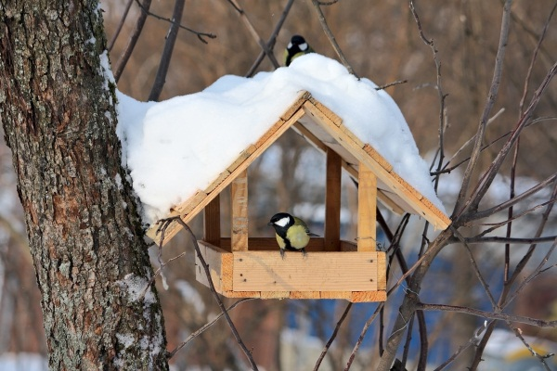
«Наблюдения зимой»
Собирать сведения о зимующих птицах нашей местности.
Привлечь родителей к изготовлению кормушек для птиц.
Подбирать корм для птиц, вести подкормку.
Создавать столовую для зимующих птиц на территории детского сада.

Slide 11
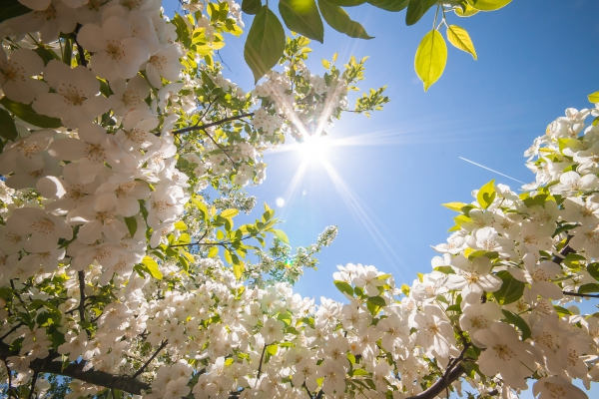
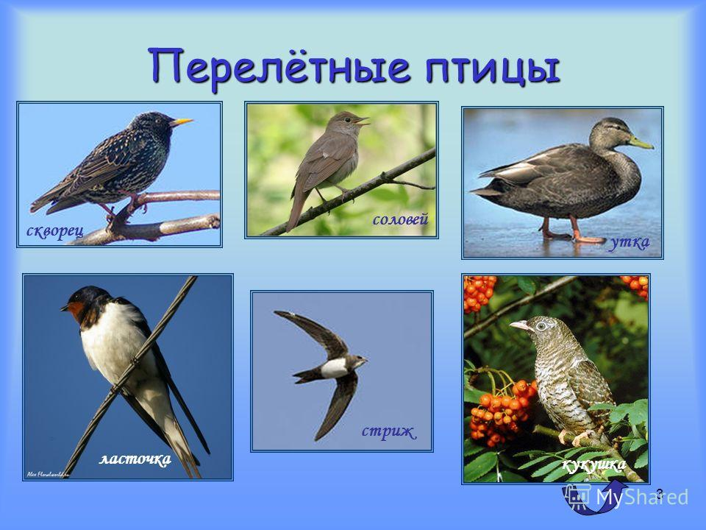
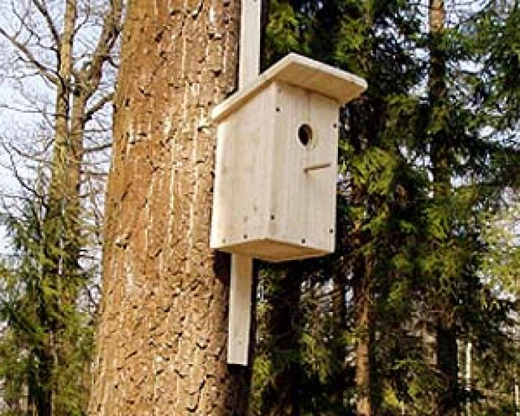




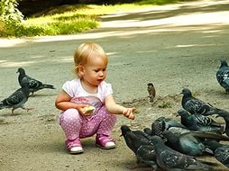
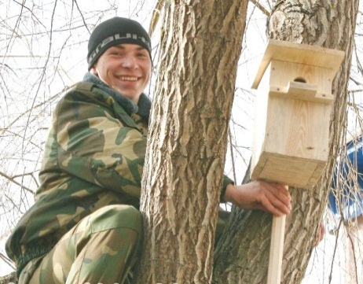
«Наблюдения за птицами весной»
Собирать сведения о перелетных птицах нашей местности .
Привлекать родителей
к изготовлению скворечников.
Изучать с детьми внешние признаки птиц, особенности внешнего строения, позволяющие летать.
Приучать детей заботиться о птицах .

Slide 12

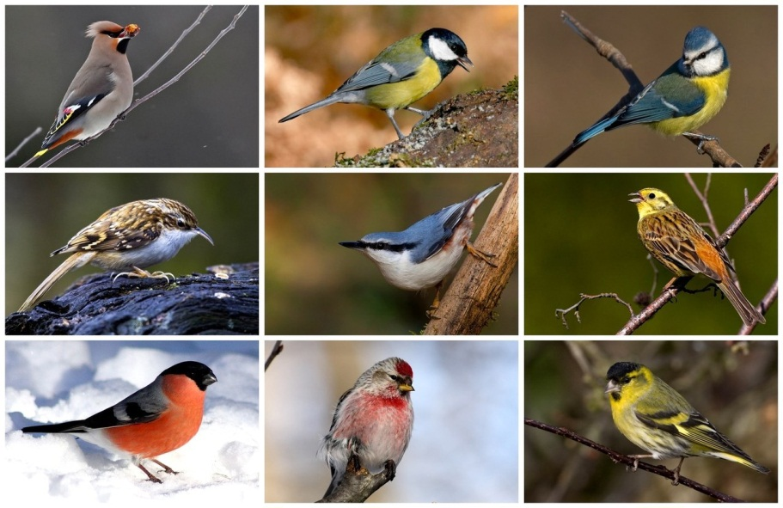
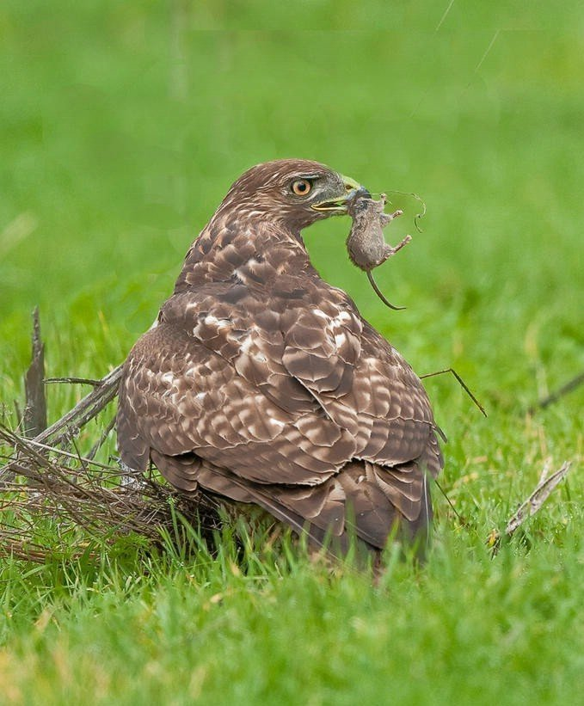
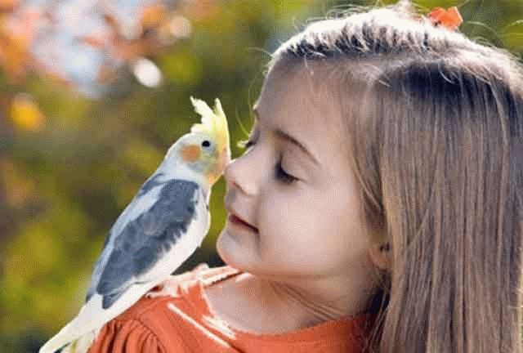
«Наблюдения за птицами летом»
Расширять знания детей о птицах нашей местности .
Воспитывать любовь к птицам, желание помогать им.
Беседовать о роли птиц в жизни человека.

Slide 13
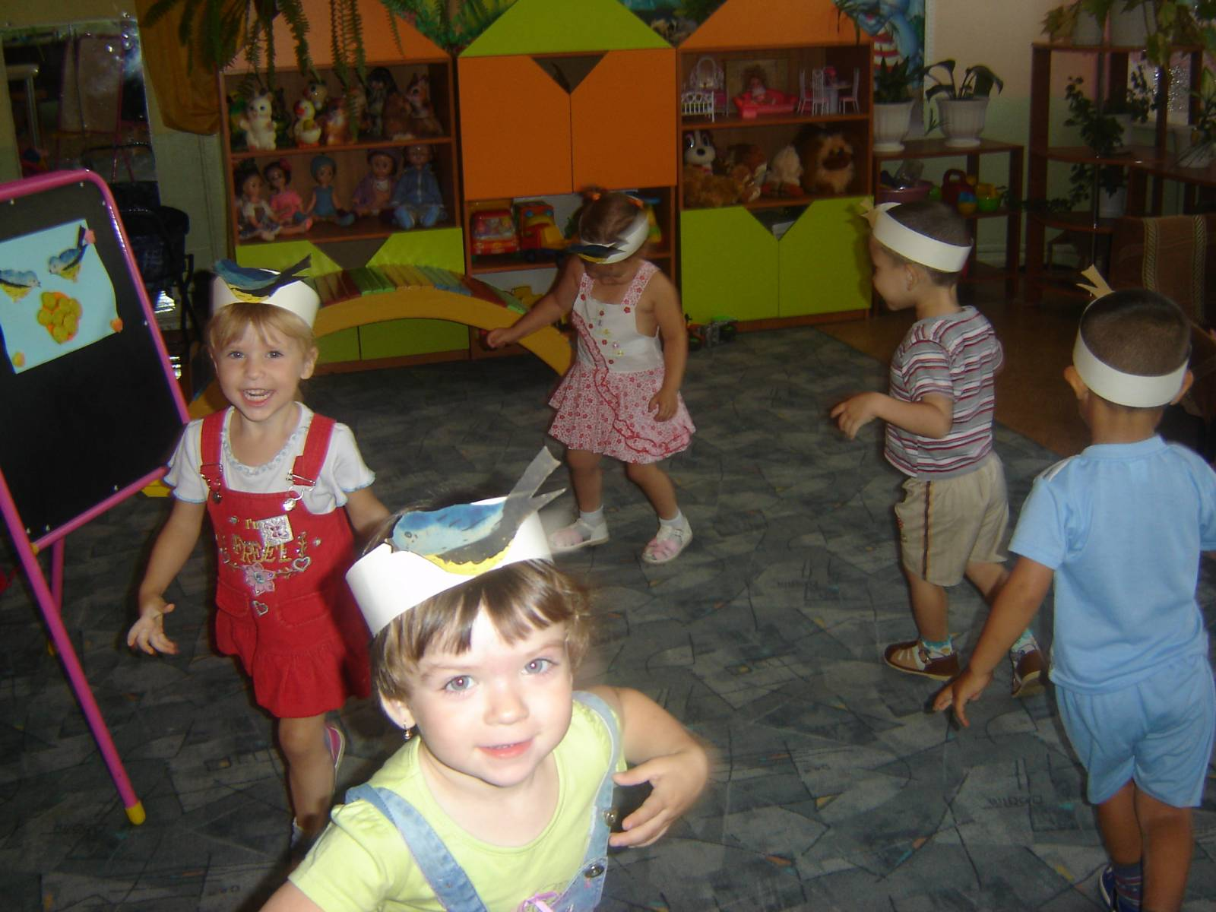
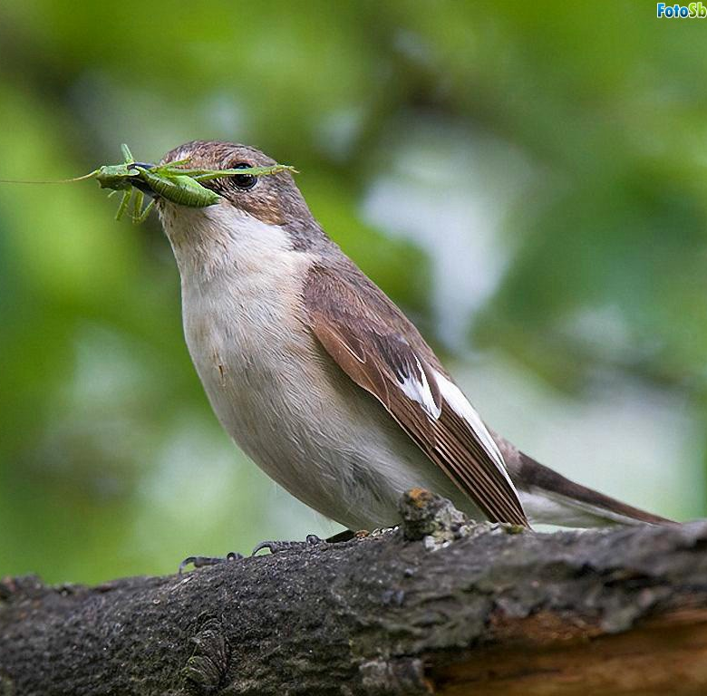
Проведение дидактических игр
Роль птиц в природе

Slide 14
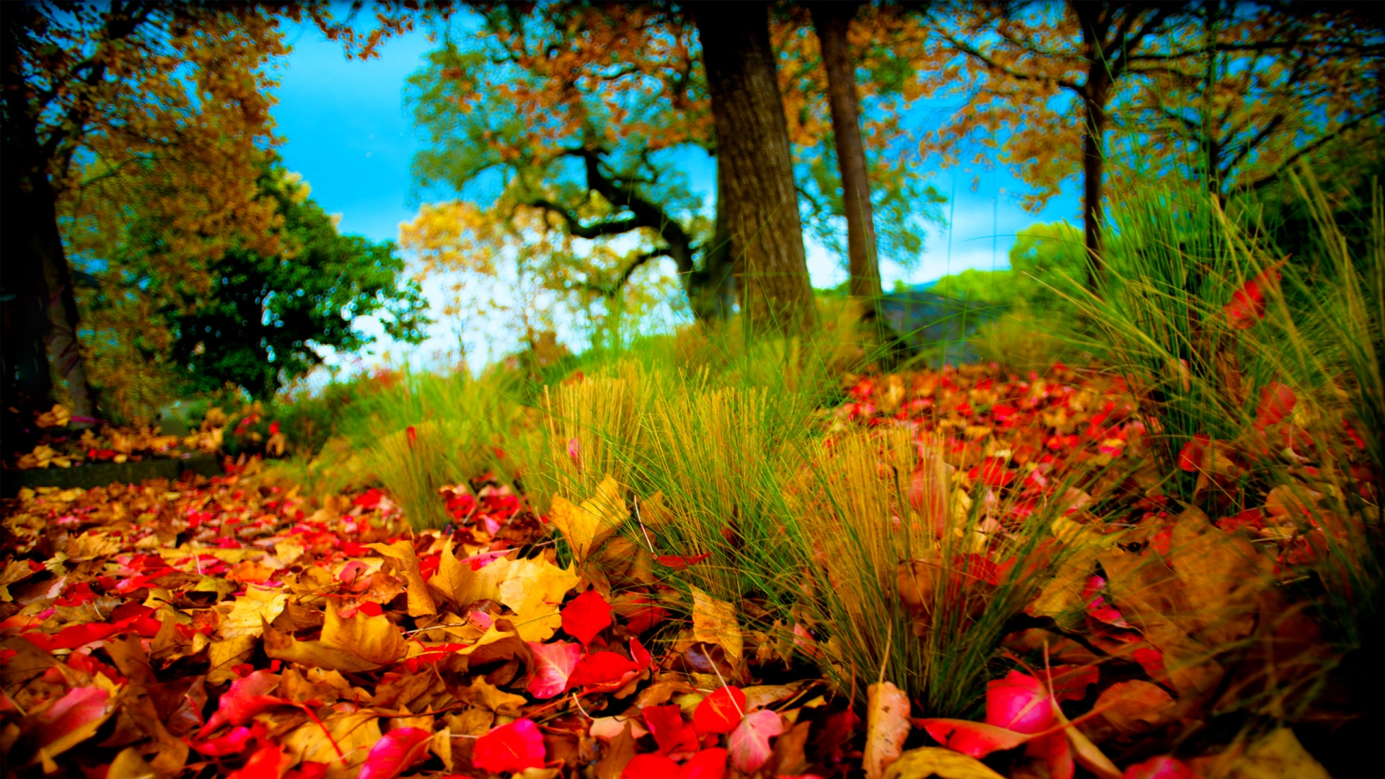
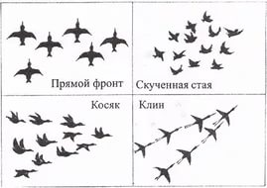
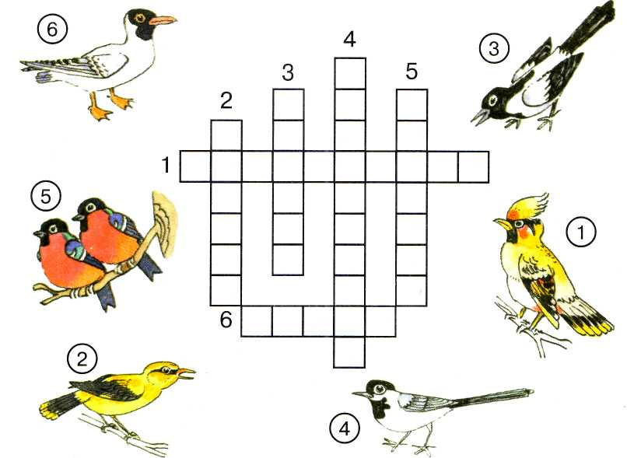

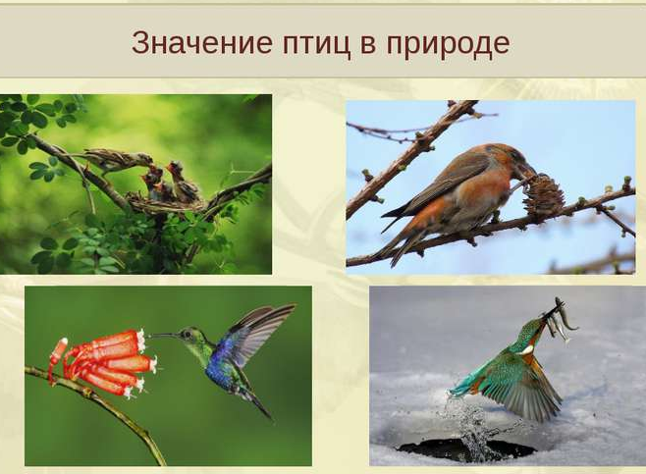
«Наблюдения за птицами осенью»
Беседовать о перелетных птицах
Проведение викторины
Наблюдать за поведением
птиц в природе

Slide 15
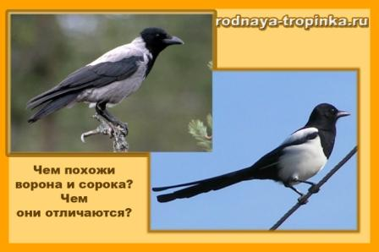
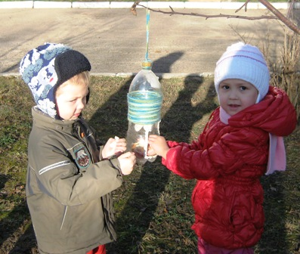
Сравнение птиц
друг с другом
Забота о птицах

Slide 16

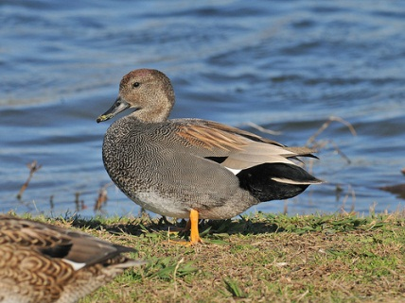
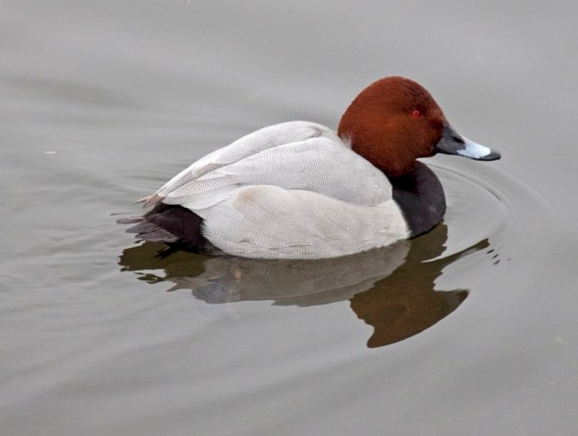
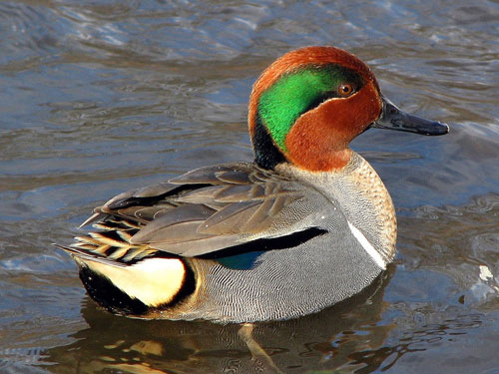
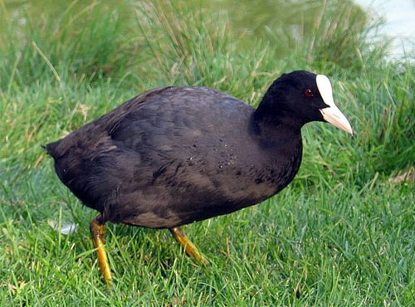
«Красная книга»
Познакомить детей с «Красной книгой»;
Показать детям редких птиц занесенных в книгу;
Формировать обобщенные представления детей о том, что человеку необходимо оберегать животный мир.

Slide 17
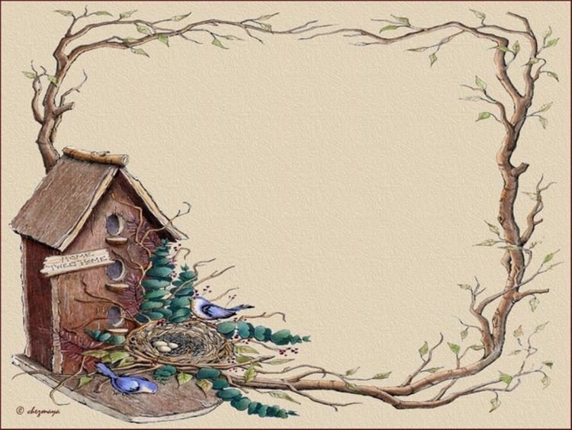
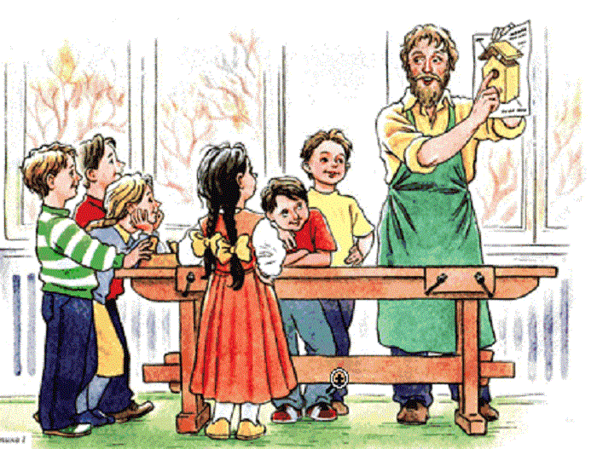
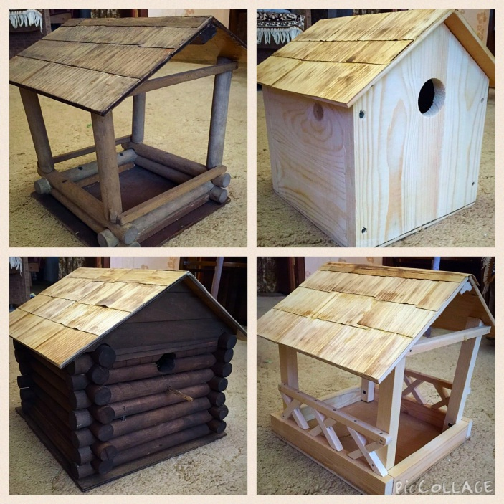
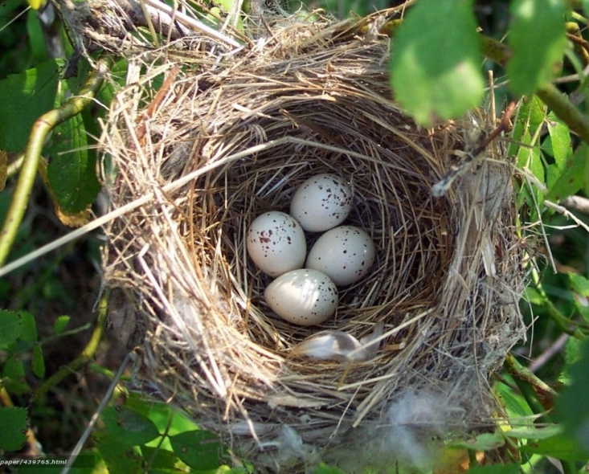
Связь с другими объектами
«Искусственное гнездование»
Рассматривание домика для птиц
Беседовать с детьми о роли домика для птиц
Наблюдение за появлением новой жизни

Slide 18

Список используемой литературы :
В своей работе я опиралась на следующие источники:
С.Н. Николаева «Методика экологического воспитания в детском саду».
Интернет источники
А.И. Иванова «Живая экология»
Программа "От рождения до школы" под ред. Н.Е. Вераксы, Т.С. Комаровой,
М.А. Васильевой в соответствии с ФГОС.

Slide 19


Slide 20


